Slide 1

NHIỆT LIỆT CHÀO MỪNG
QUÝ THẦY CÔ VỀ DỰ GIỜ, THĂM LỚP
TOÁN LỚP 2
BÀI 15: KI - LÔ - GAM
TIẾT 3: LUYỆN TẬP
Giáo viên: Bùi Thị Thuý
Năm sinh: 1975 - ĐHSP
Trường Tiểu học Trường Sơn

Slide 2
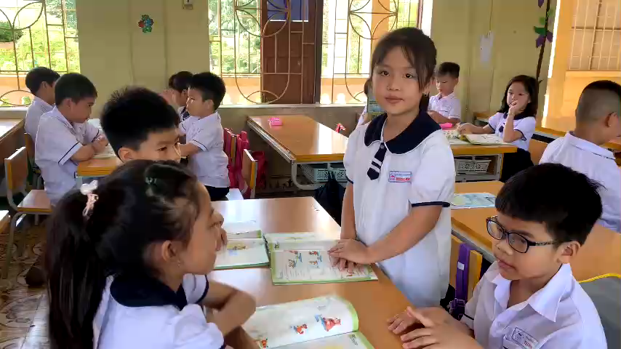

Slide 3
1
Tính (theo mẫu).
Mẫu:
5 kg + 4 kg = 9 kg 10 kg – 3 kg = 7 kg

Slide 4

Trò chơi
TIẾP SỨC

Slide 6
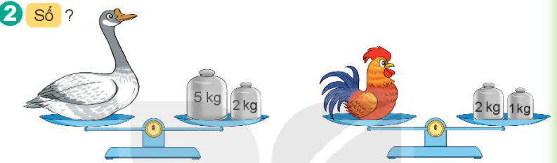
2
Số?
Con ngỗng cân nặng kg.
b) Con gà cân nặng kg.
?
7
?
3

Slide 7
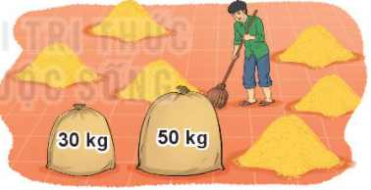
3
Tìm tổng số ki – lô – gam thóc của hai bao thóc.

Slide 8
THƯ GIÃN!

Slide 9
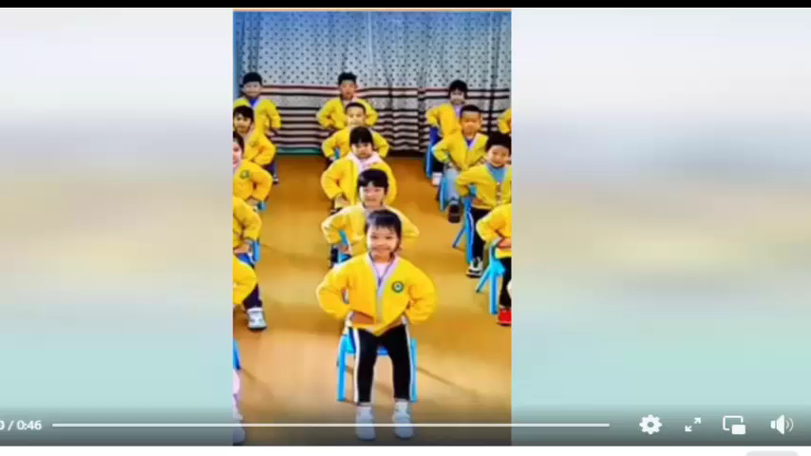

Slide 10
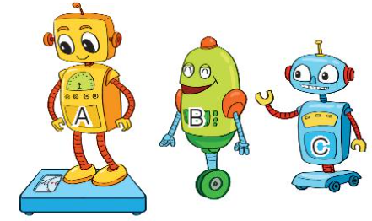
Ba chú rô – bốt rủ nhau đi cân. Rô – bốt A cân nặng 32 kg, rô – bốt B nặng hơn rô – bốt A là 2 kg, rô – bốt C nhẹ hơn rô – bốt A là 2 kg. Hỏi:
Rô – bốt B cân nặng bao nhiêu ki – lô – gam?
Rô – bốt C cân nặng bao nhiêu ki – lô – gam?
4
32 kg

Slide 11
32 kg

Slide 12
Ba chú rô – bốt rủ nhau đi cân. Rô – bốt A cân nặng 32 kg, rô – bốt B nặng hơn rô – bốt A là 2 kg, rô – bốt C nhẹ hơn rô – bốt A là 2 kg. Hỏi:
Rô – bốt B cân nặng bao nhiêu ki – lô – gam?
Rô – bốt C cân nặng bao nhiêu ki – lô – gam?
4
32 kg

Slide 13
32 kg
34 kg
30 kg

Slide 14

Xin trân trọng cảm ơn !

